Slide 1




Slide 2
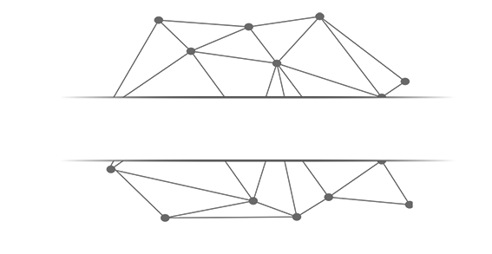
本章概要

Slide 3


Python程序语法元素分析
- 程序的格式框架
- 命名与保留字
- 数据类型
- 语句与函数
- Python程序的输入输出
- "汇率转换"代码分析

Slide 4


Python语言程序设计
Python程序语法元素分析

Slide 5
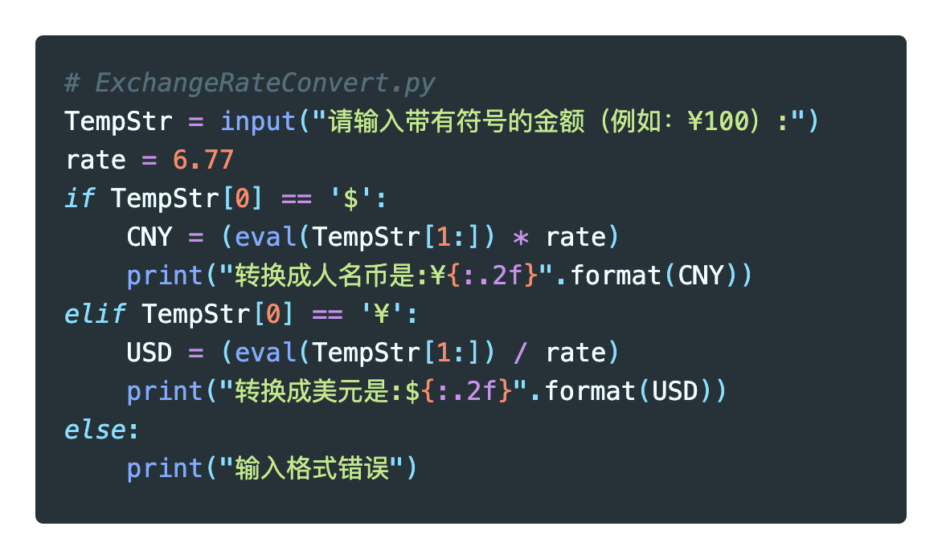
程序的格式框架
代码高亮
注释（单行，多行）
缩进（单层，多层）
数据类型
整数，浮点数，字符串，*列表
运算符
命名与保留字
变量
语句与函数
赋值语句
分支语句
函数
Python程序的输入输出
input(), print(), eval()
Notes:
1.代码高亮（语法高亮）：编程的色彩辅助体系，不是语法要求，不同编辑器有不同风格，不同主题也有不同风格，也可自定义
2.注释：用于提高代码可读性的辅助性文字，不被执行【单行注释：# ，多行注释：’’’…’’’,”””…”””】
3.缩进：表达程序的格式框架，【严格明确（是语法的一部分），所属关系（代码层次关系），长度一致（一般4个空格或一个Tab）】
【数据类型】供计算机程序理解的数据形式：程序设计语言不允许存在语法歧义，程序设计语言通过一定方式向计算机表达数据的形式
对于 10,011,101 ，三种（整型，字符串，列表）理解
4.变量：程序中用于保存和表示数据的占位符号，【定义格式】
5.命名：关联标识符的过程【命名规则（字母，数字，下划线，中文），注意事项（大小写敏感、首字符不能是数字、不与保留字相同）】
6.保留字（关键字）：被编程语言内部定义并保留使用的标识符，大小写敏感（if是，IF则）【共35个】 >>> import keyword; keyword.kwlist
【运算符】
算术：+（还具有拼接功能），-，*（字符串也可用），/（与c语言不同，这个得到准确值），//（向下取整：-9//2=-5），%，**（可以用大数计算演示，也体现pthon便于科学计算特点）
比较：>,<,==,>=,<=,!=(Python 2:<>),不能填充空格拆开，是一个整体
逻辑：not, and（结婚必须两人都去）, or（买车夫妻去一人就可）, 优先级也是这个顺序
赋值：+=， -=， *=，/=，//=，%=，**=
位运算：&，|，~, ^, <<, >>
成员：in, not in
身份：is, is not
7.赋值语句：右边结果给左边变量名 既赋值又赋类型
8.分支结构与分支语句：由条件判断程序走那条路，关键字那一行最后有冒号！！！
【函数有PPT】
【程序输入输出有PPT】

Slide 6
(26/35)
保留字
and | elif | import | raise | global
as | else | in | return | nonlocal
assert | except | is | try | True
break | finally | lambda | while | False
class | for | not | with | None
continue | from | or | yield | async
def | if | pass | del | await
Notes:
黑体字属于python基础语法知识，都会讲到，红体字属于python进阶知识，部分会涉及

Slide 7


用来保存和表示数据的占位符号
变量
- 变量采用标识符(名字) 来表示，关联标识符的过程叫命名
TempStr 是变量名字
- 可以使用等号(=)向变量赋值或修改值，=被称为赋值符号
TempStr = "¥82" #向变量TempStr赋值"¥82"
Notes:
1.敲几个数值类型如：整型，符点型，字符串示例，用type() 函数验证，复数定义:complex = 1 + 2j,务必用 j作虚部单位，且与虚部数值不能有空格；
2.布尔类型，组合类型（列表，元组，字典）
变量定义：最好见名知义，字母数字下划线，

Slide 8
数据类型
10,011,101 该如何解释呢？
- 这是一个二进制数字 或者 十进制数字
作为二进制数字，10,011,101的值是十进制157
- 这是一段文本 或者 用逗号,分隔的3个数字
作为一段文本，逗号是文本中的一部分，一共包含10个字符

Slide 9
数据类型
供计算机程序理解的数据形式
- 程序设计语言不允许存在语法歧义，需要定义数据的形式
需要给10,011,101关联一种计算机可以理解的形式
- 程序设计语言通过一定方式向计算机表达数据的形式
"123"表示文本字符串123，123则表示数字123
Notes:
【数据类型转换：强制转换，】

Slide 10
数据类型
10,011,101
- 整数类型：
10011101
- 字符串类型：
"10,011,101"
- 列表类型：
[10, 011, 101]

Slide 11
由0个或多个字符组成的有序字符序列
字符串
- 字符串由一对单引号或一对双引号表示
"请输入带有符号的金额值: "或者 'C'
- 字符串是字符的有序序列，可以对其中的字符进行索引
"请" 是 "请输入带有符号的金额值: "的第0个字符

Slide 12
字符串的序号
正向递增序号 和 反向递减序号
反向递减序号
-12 -11-10 -9 -8 -7 -6 -5 -4 -3 -2 -1
请 | 输 | 入 | 带 | 有 | 符 | 号 | 的 | 金 | 额 | 值 | :
0 1 2 3 4 5 6 7 8 9 10 11
正向递增序号

Slide 13
字符串的使用
使用[ ]获取字符串中一个或多个字符
- 索引：返回字符串中单个字符 <字符串>[M]
"请输入带有符号的金额值: "[0] 或者 TempStr[-1]
- 切片：返回字符串中一段字符子串 <字符串>[M: N]
"请输入带有符号的金额值: "[1:3] 或者
TempStr[0:-1]

Slide 14
列表类型
由0个或多个数据组成的有序序列
- 列表使用[ ]表示，采用逗号(,)分隔各元素
['$','¥']表示两个元素'$'和'¥'
- 使用保留字 in 判断一个元素是否在列表中
TempStr[1] in ['$','¥']判断前者是否与列表中某个元素相同

Slide 15
Python程序的输入输出

Slide 16
分支语句
由判断条件决定程序运行方向的语句
- 使用保留字if elif else构成条件判断的分支结构
if TempStr[-1] in ['$','¥'] :#如果条件为True则执行冒号后语句
- 每个保留字所在行最后存在一个冒号(:)，语法的一部分
冒号及后续缩进用来表示后续语句与条件的所属关系
Notes:
在知乎看到一个笑话，女朋友说，下班回来带一个西瓜。如果看到番茄，就买两个。正常人买回来的是一个西瓜和两个番茄，程序员买回来的是两个西瓜。 请问，如果让人工智能去买，会买到什么？

Slide 17
输入函数 input()
从控制台获得用户输入的函数
- input()函数的使用格式：
<变量> = input(<提示信息字符串>)
- 用户输入的信息以字符串类型保存在<变量>中
TempStr = input("请输入") # TempStr保存用户输入的信息

Slide 18
输出函数 print()
以字符形式向控制台输出结果的函数
- print()函数的基本使用格式：
print(<拟输出字符串或字符串变量>)
- 字符串类型的一对引号仅在程序内部使用，输出无引号
print("输入格式错误") # 向控制台输出 输入格式错误

Slide 19
输出函数 print()
以字符形式向控制台输出结果的函数
- print()函数的格式化：
print("转换成人名币是：¥{:.2f}".format(C))
{ }表示槽，后续变量填充到槽中
{ :.2f }表示将变量C填充到这个位置时取小数点后2位
Notes:
Python 2.x中，使用raw_input()
Python 3.x中，使用input()

Slide 20
评估函数 eval()
去掉参数最外侧引号并执行余下语句的函数
- eval()函数的基本使用格式：
eval(<字符串或字符串变量>)
>>> eval("1")
1
>>> eval("1+2")
3
>>> eval('"1+2"')
'1+2'
>>> eval('print("Hello")') Hello

Slide 21
评估函数 eval()
去掉参数最外侧引号并执行余下语句的函数
eval(TempStr[0:-1])
如果TempStr[0:-1]值是"12.3"，输出是:
12.3

Slide 22
“汇率转换”实例代码逐行分析

Slide 23
单元小结

Slide 24
Python程序语法元素分析
- 缩进、注释、命名、变量、保留字
- 数据类型、字符串、 整数、浮点数、列表
- 赋值语句、分支语句、函数
- input()、print()、eval()、 print()格式化

Slide 25
"汇率转换"举一反三

Slide 26
举一反三
Python语法元素理解
- 温度转换程序共10行代码，但包含很多语法元素
- 清楚理解这10行代码能够快速入门Python语言
- 参考框架结构、逐行分析、逐词理解

Slide 27
举一反三
输入输出的改变
- 温度数值与温度标识之间关系的设计可以改变
- 标识改变放在温度数值之前：C82, F28
- 标识字符改变为多个字符：82Ce、28Fa

Slide 28
举一反三
计算问题的扩展
- 温度转换问题是各类转换问题的代表性问题
- 货币转换、长度转换、重量转换、面积转换…
- 问题不同，但程序代码相似

